Slide 1

«ЧТО ТАКОЕ ЮНАРМИЯ?»

Slide 2



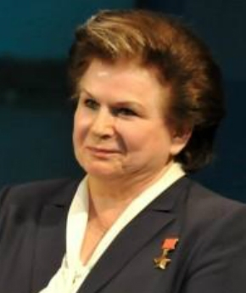
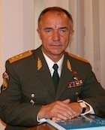
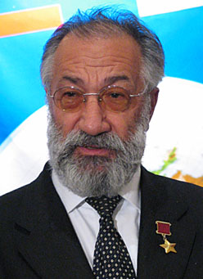
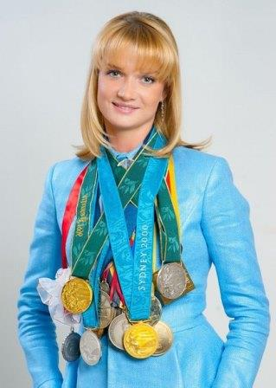
УЧРЕДИТЕЛИ
ЮРИДИЧЕСКИЕ ЛИЦА:
ОБЩСТВЕННО-ГОСУДАРСТВЕННАЯ ОРГАНИЗАЦИЯ «ДОБРОВОЛЬНОЕ ОБЩЕСТВО СОДЕЙСТВИЯ АРМИИ, АВИАЦИИ И ФЛОТУ РОССИИ
ОБЩЕРОССИЙСКАЯ ОБЩЕСТВЕННАЯ ОРГАНИЗАЦИЯ ВЕТЕРАНОВ ВООРУЖЁННЫХ СИЛ РОССИЙСКОЙ ФЕДЕРАЦИИ
ФИЗИЧЕСКИЕ ЛИЦА:
Терешкова В.В.
Востротин В.А.
Чилингаров А.Н.
Хоркина С.В.

Slide 3
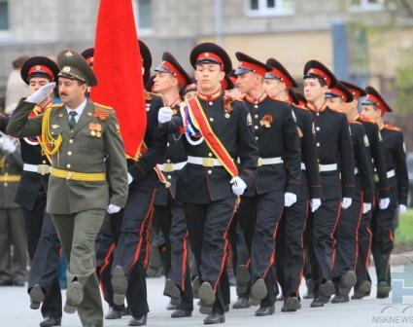
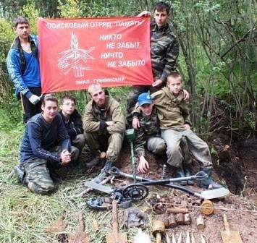
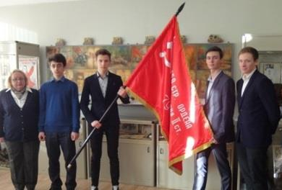
ЮНАРМИЯ МОСКВЫ
КАДЕТЫ, УЧАЩИЕСЯ КАДЕТСКИХ КЛАССОВ
ЧЛЕНЫ ШКОЛЬНЫХ МУЗЕЙНЫХ АКТИВОВ
ЧЛЕНЫ ПОИСКОВЫХ ОТРЯДОВ

Slide 4
ЦЕЛЬ И ЗАДАЧИ СОЗДАНИЯ ЮНАРМИИ
ЦЕЛЬ: воспитывать здоровых, патриотически настроенных граждан России
ЗАДАЧИ:
воспитание у молодежи чувства патриотизма, приверженности идеям интернационализма;
изучение истории страны и военно-исторического наследия Отечества, развитие краеведения, расширение знаний об истории и выдающихся людях «малой» Родины;
привлечение молодежи к мероприятиям патриотической направленности;
развитие поискового движения, проектно-исследовательской деятельности учащихся в изучении истории Отечества;
развитие конкурсного движения (участие в олимпиадах, соревнованиях и конкурсах);
пропаганда здорового образа жизни, укрепление физической закалки и выносливости;
систематизация военно-патриотического движения, создание единой формы, символики, методической литературы;
воспитание у юных граждан уважения к Вооруженным Силам России

Slide 5
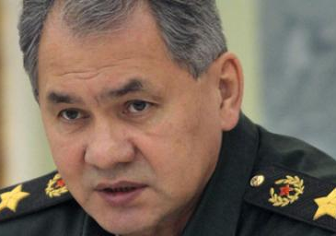
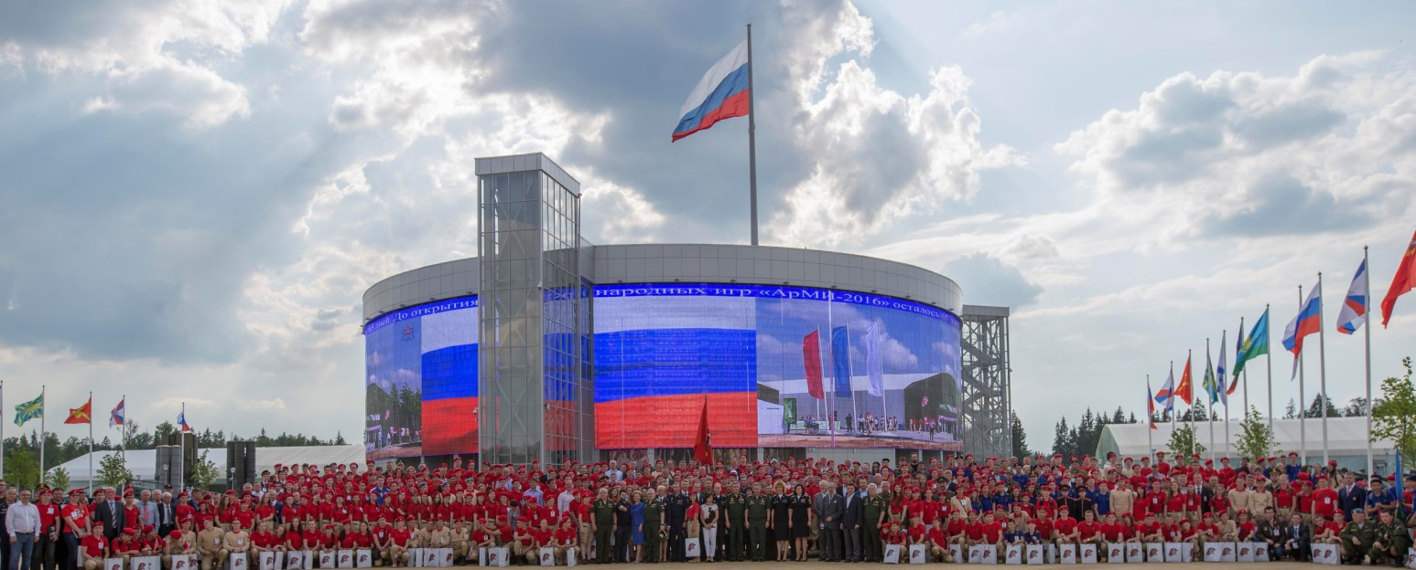
«Каждый юнармеец должен свято верить в свое Отечество, любить свою Родину, знать свою историю, гордиться подвигами отцов и дедов, понимать, к чему можно и нужно стремиться» - заявил министр обороны Российской Федерации генерал армии Сергей Шойгу.

Slide 6
МОДУЛЬНЫЕ ПРОГРАММЫ
(программы и контакты в заявках на обучение)
«Военный летчик, инженер, офицер боевого управления (диспетчер), конструктор»
«Юный парашютист»
«Аэродинамический тренажёр «Аэротруба»
«Судоводитель маломерного судна (катер, мотолодка, гидроцикл)»
«Матрос судов внутреннего плавания»
«Юный подводник»
«Юный аквалангист»
«Мастерская безопасности»
«Пожарно-техническая подготовка»

Slide 7
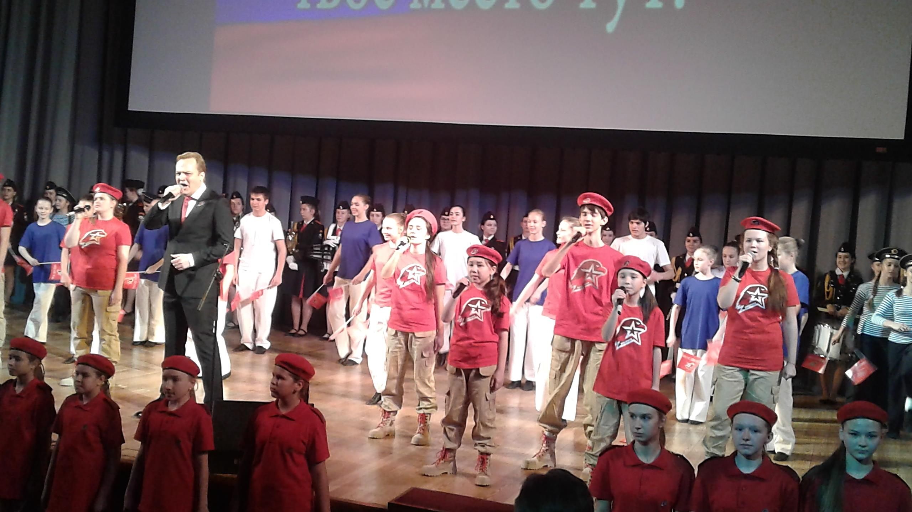
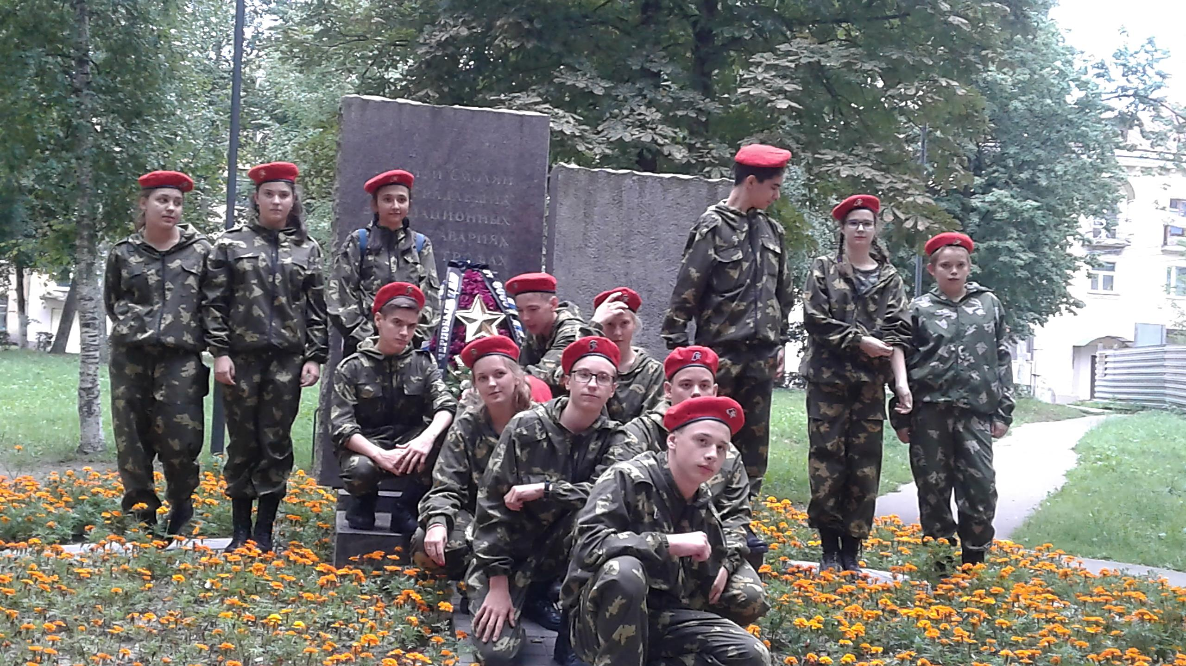
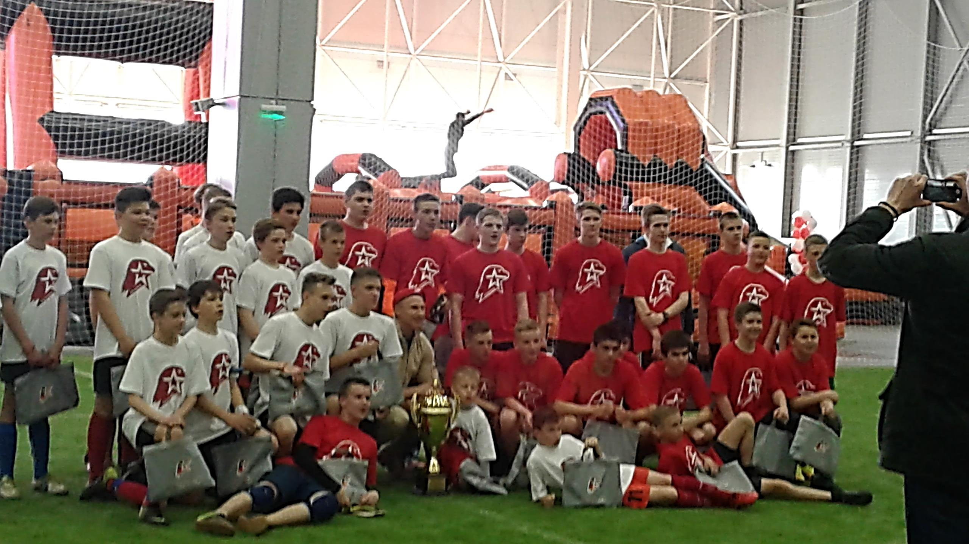
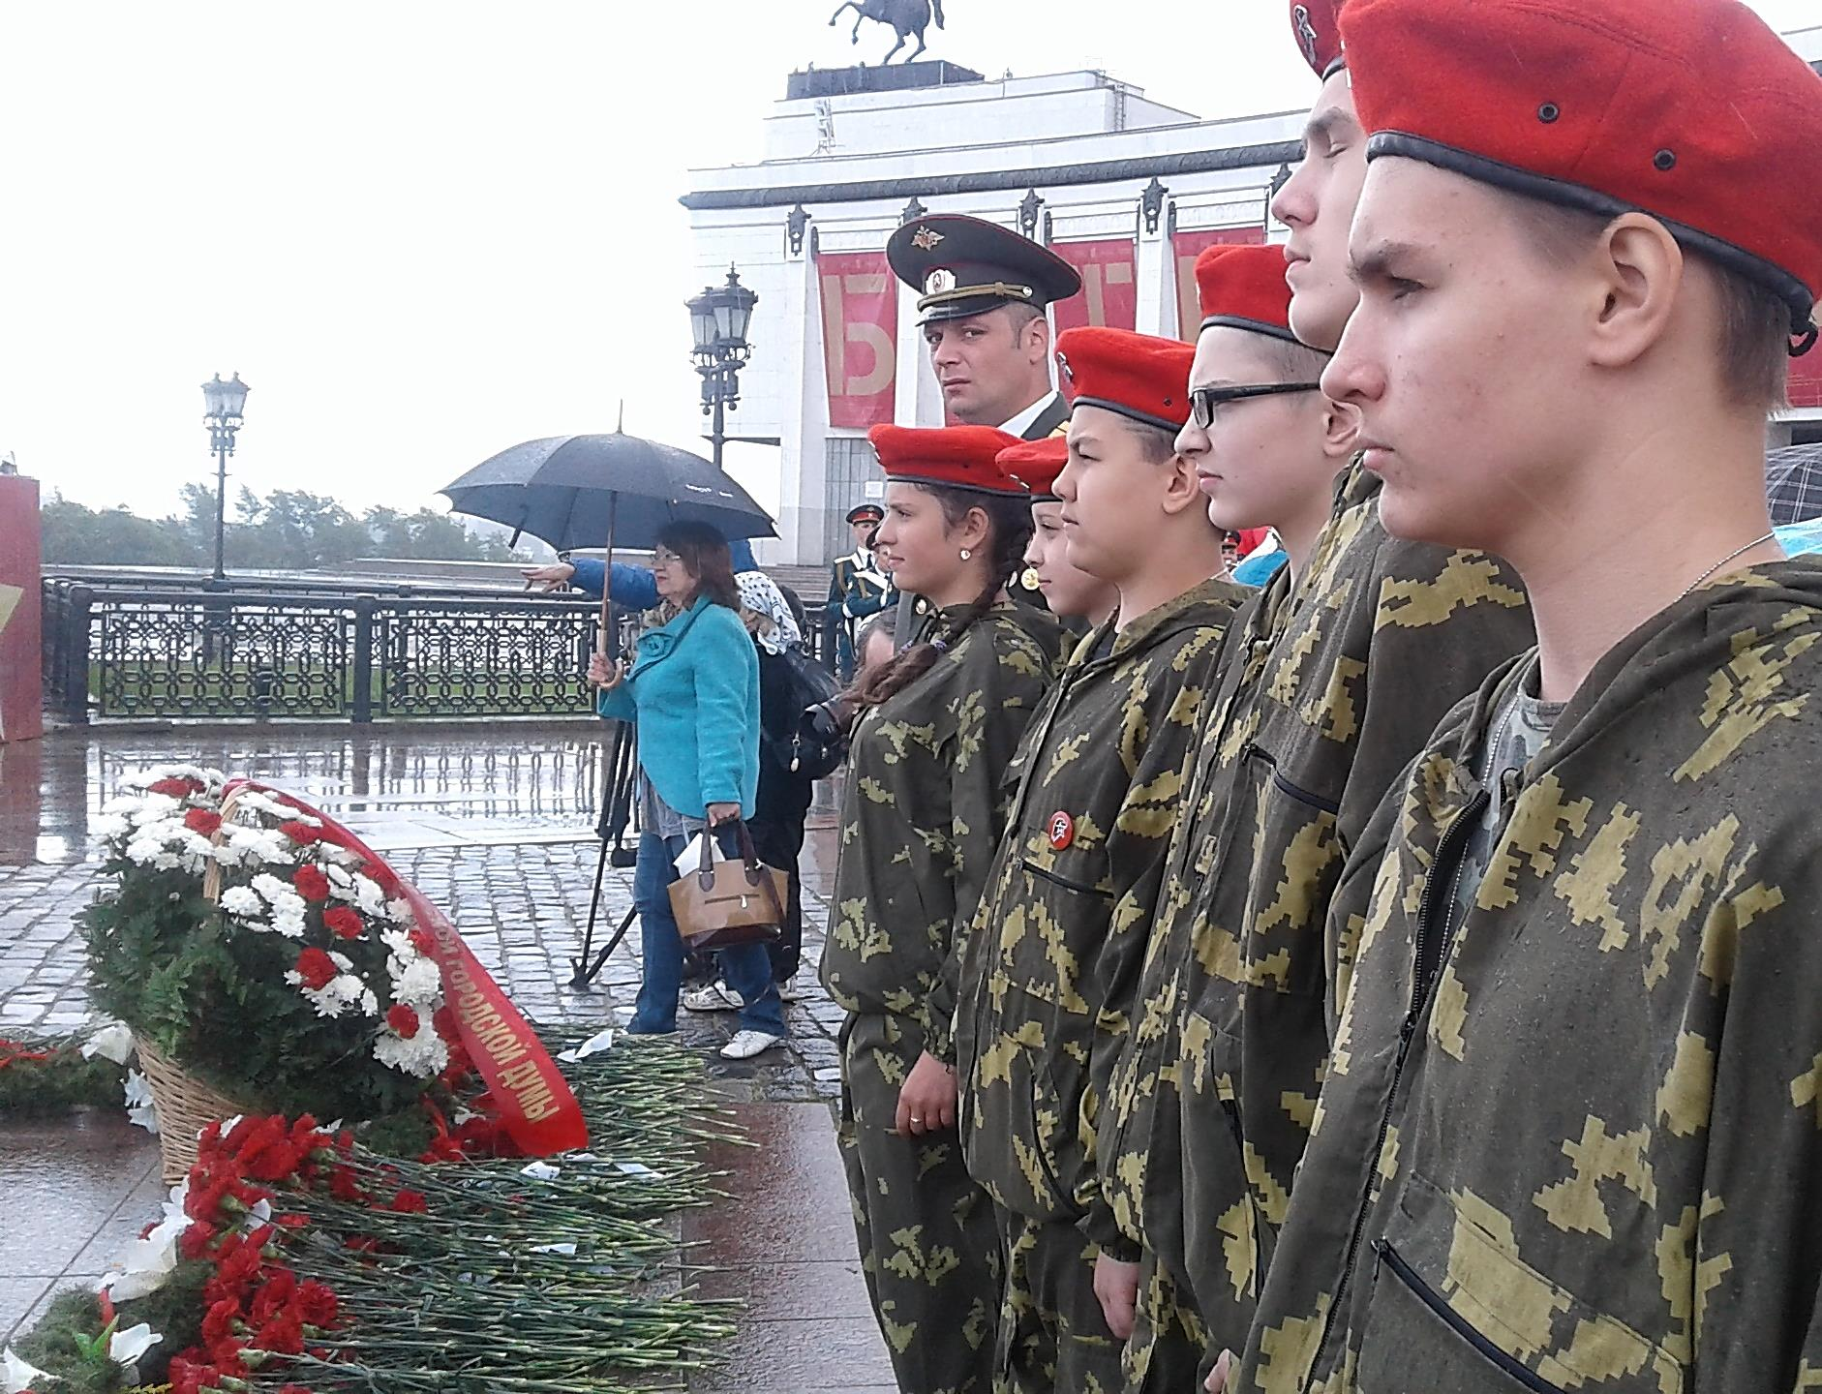
УЧАСТИЕ В ГОРОДСКИХ, РЕГИОНАЛЬНЫХ И ВСЕРОССИЙСКИХ МЕРОПРИЯТИЯХ

Slide 8
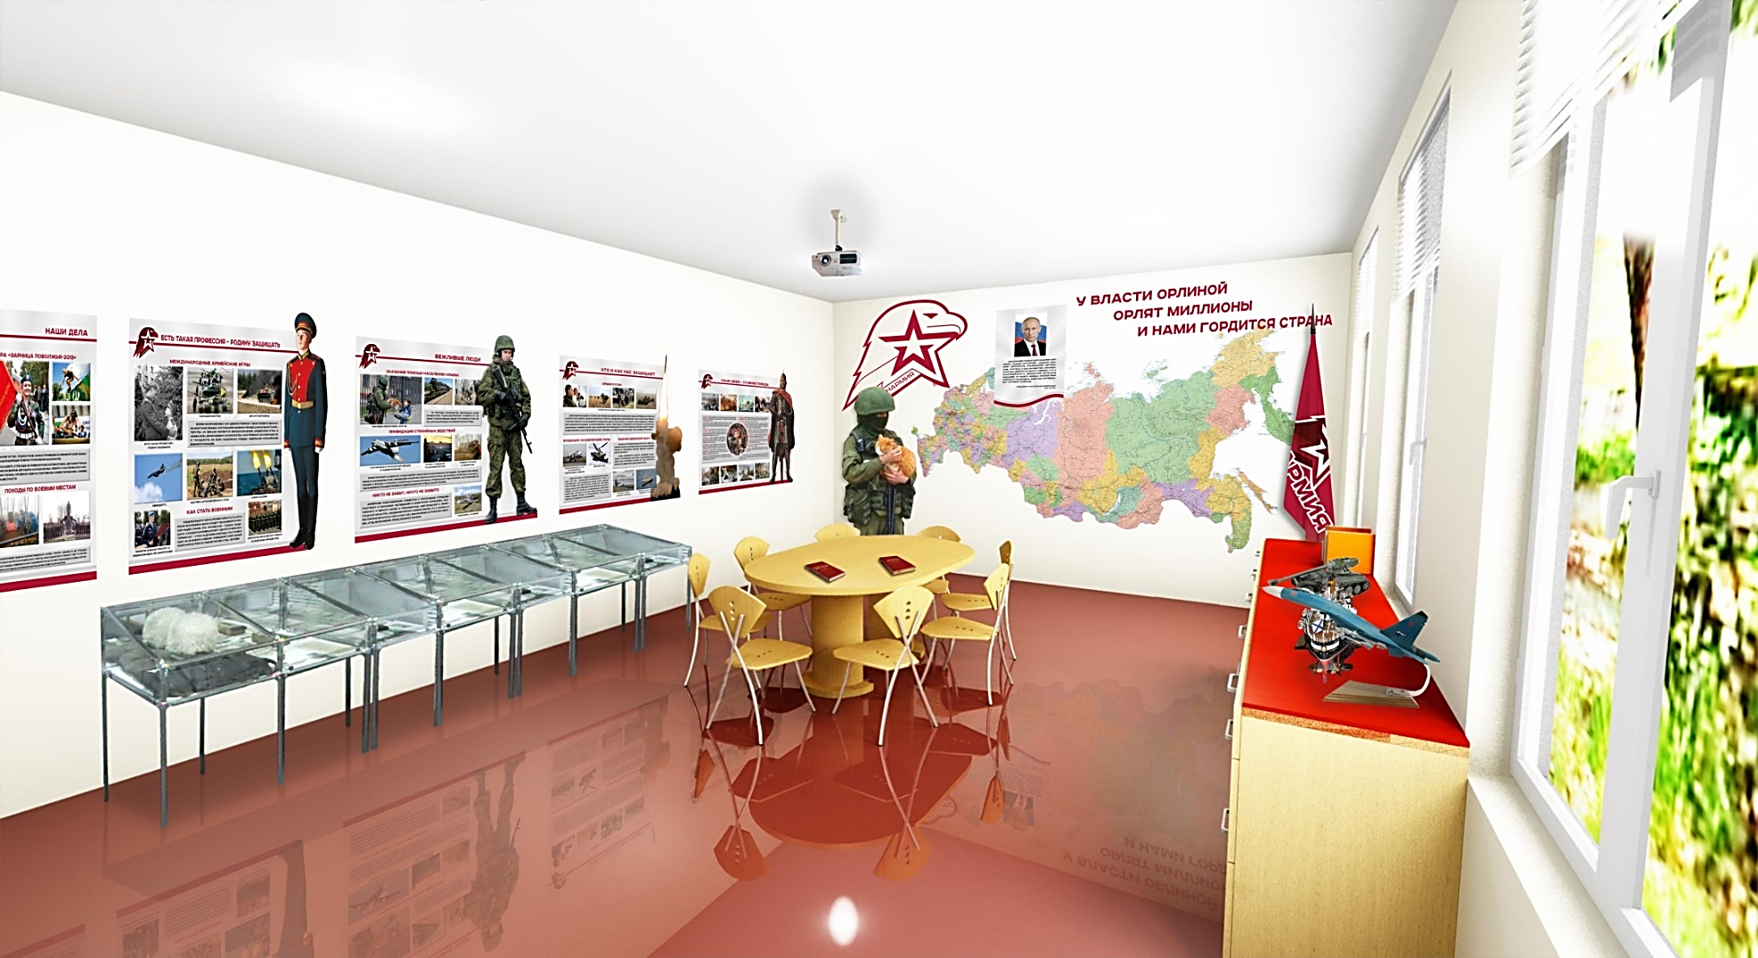
ПЕРВОЕ ОБЩЕЕ ДЕЛО –
СОЗДАНИЕ ЮНАРМЕЙСКОЙ КОМНАТЫ

Slide 9
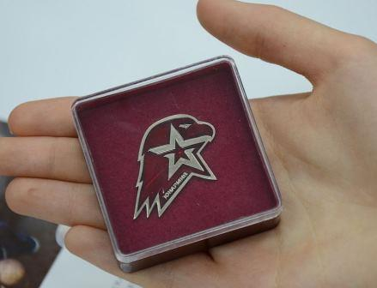
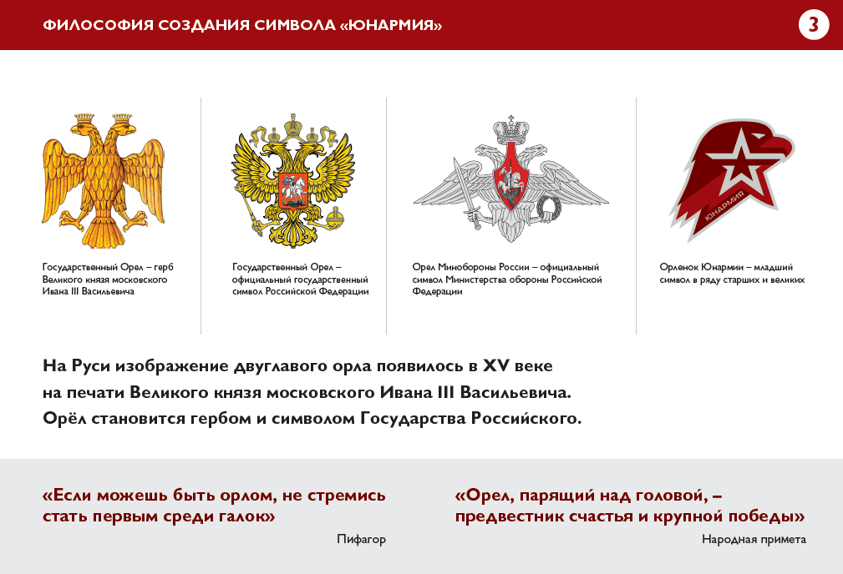
АТРИБУТИКА ЮНАРМИИ

Slide 10
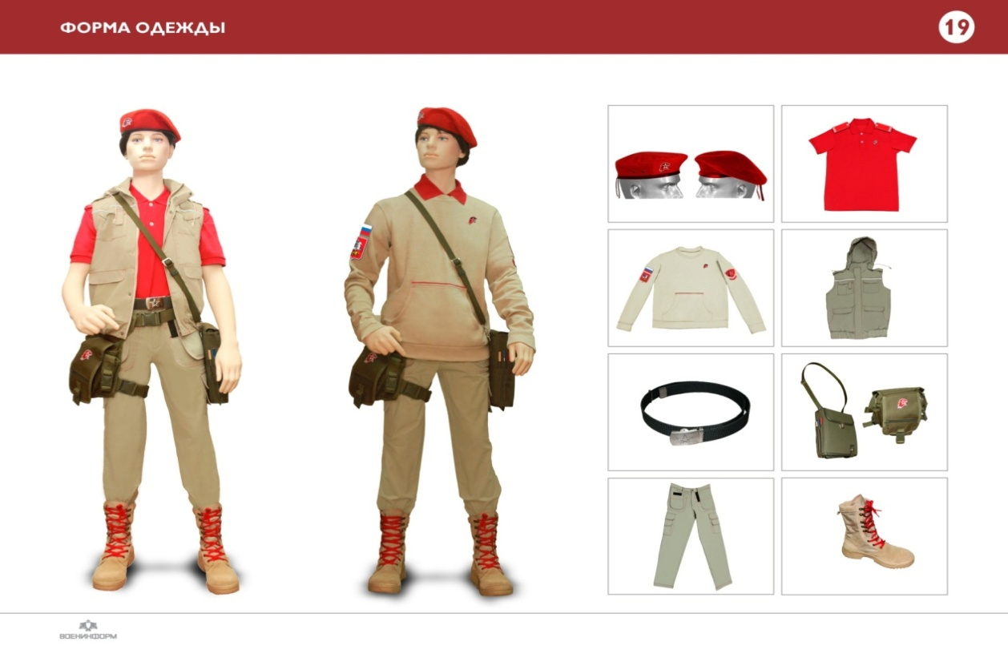
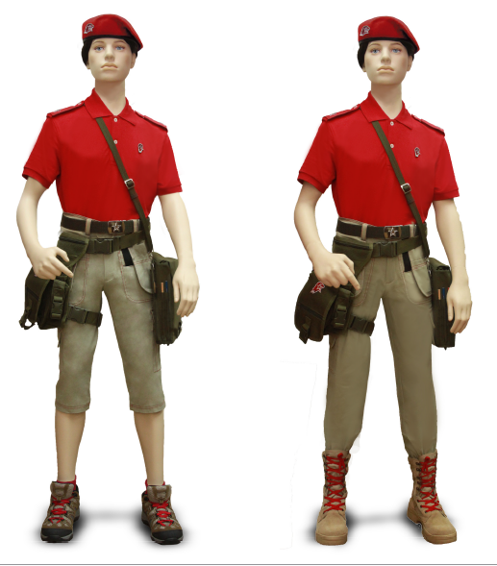
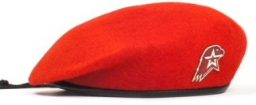
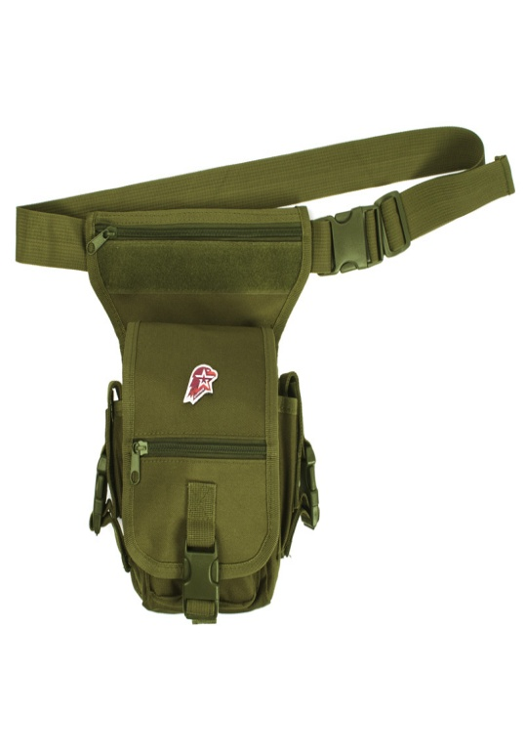
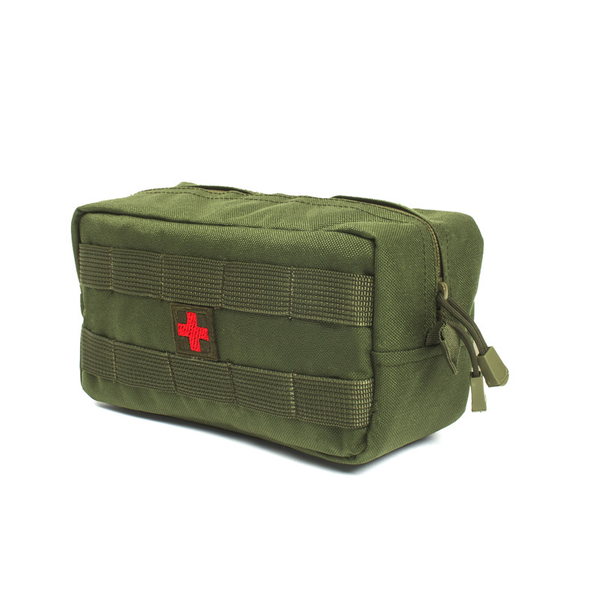
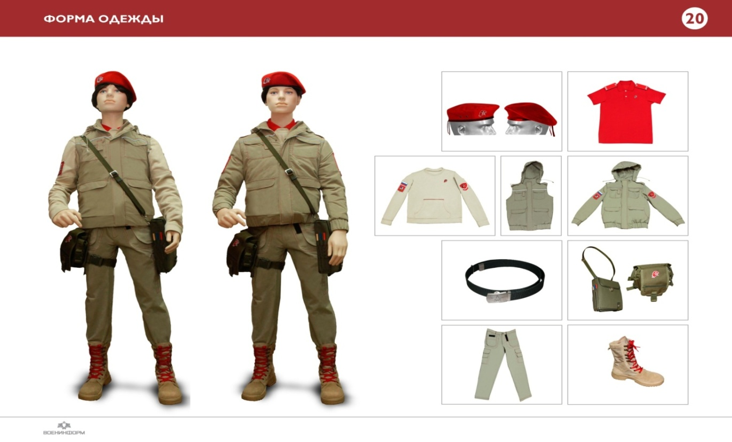
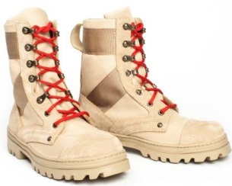
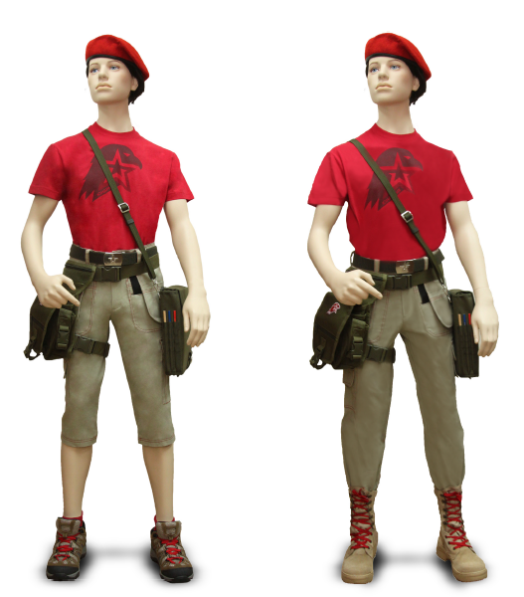
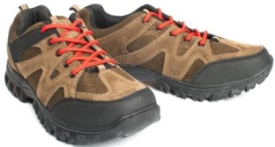
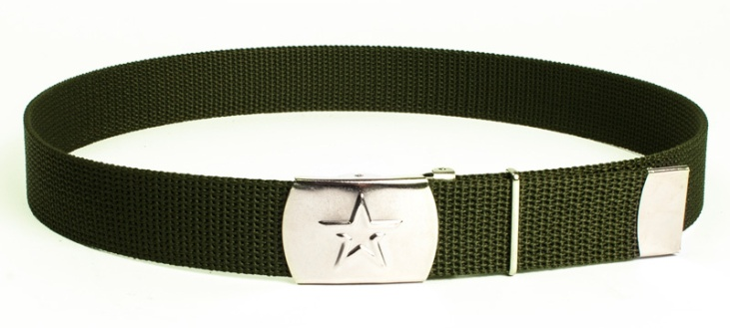
ФОРМА ЮНАРМИИ

Slide 11
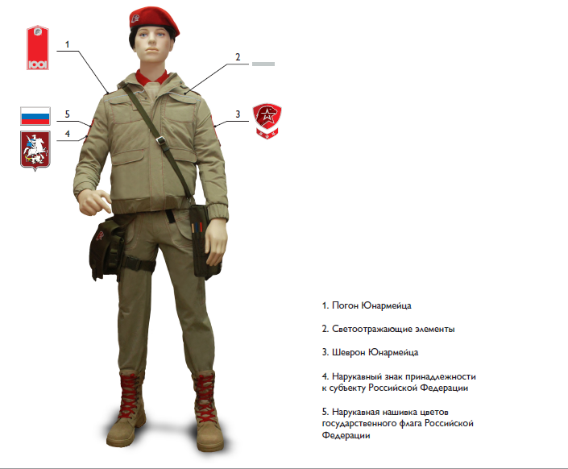
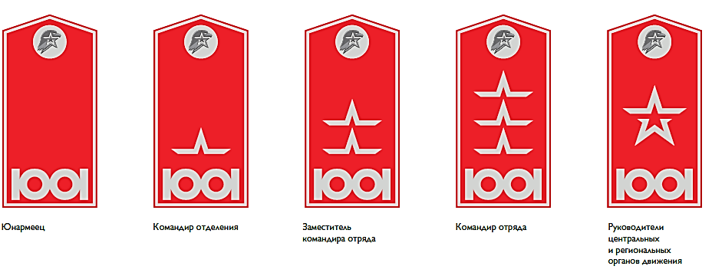
ЗНАКИ РАЗЛИЧИЯ В ЮНАРМИИ

Slide 12
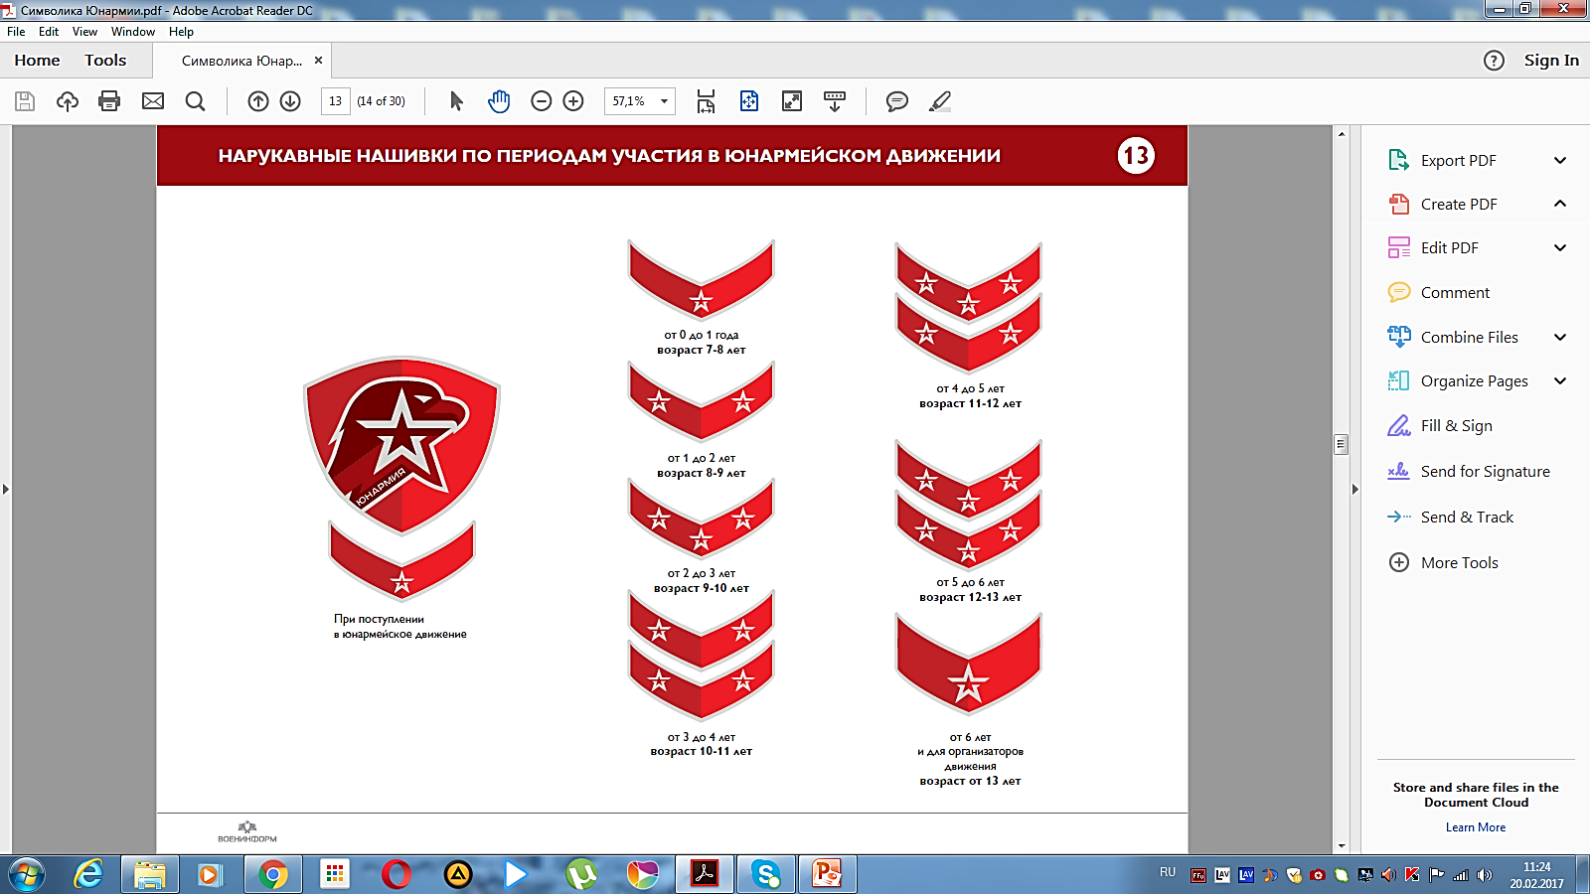
НАРУКАВНЫЕ НАШИВКИ

Slide 13
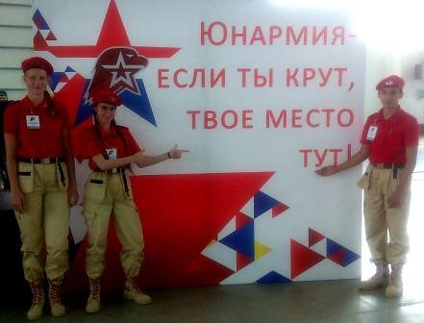
А ТЫ ГОТОВ СТАТЬ ЮНАРМЕЙЦЕМ?

